Slide 1


Slide 2



Slide 3
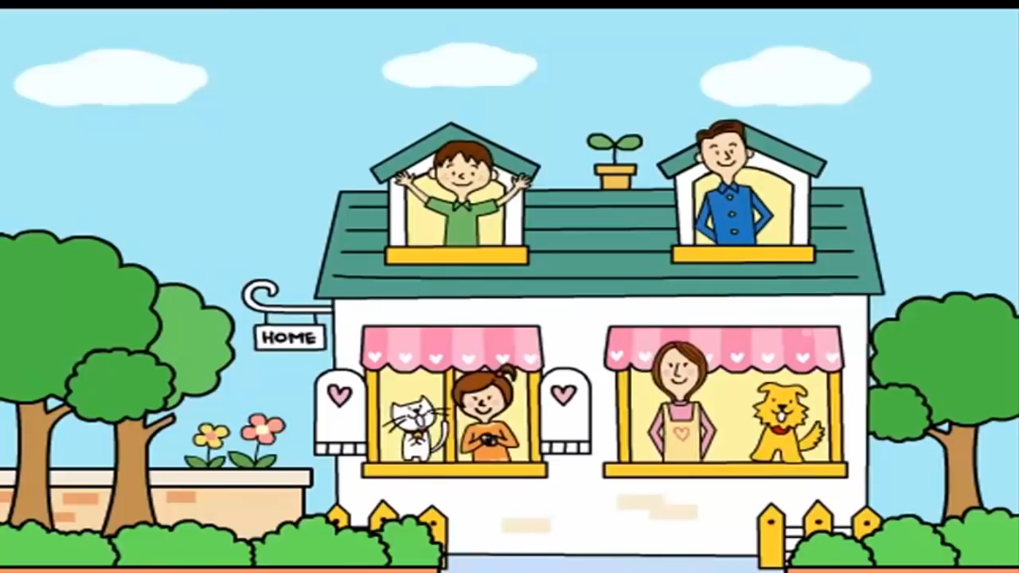

Slide 4


Slide 5

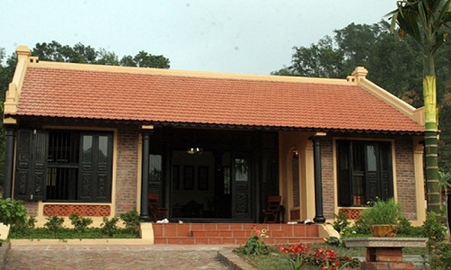
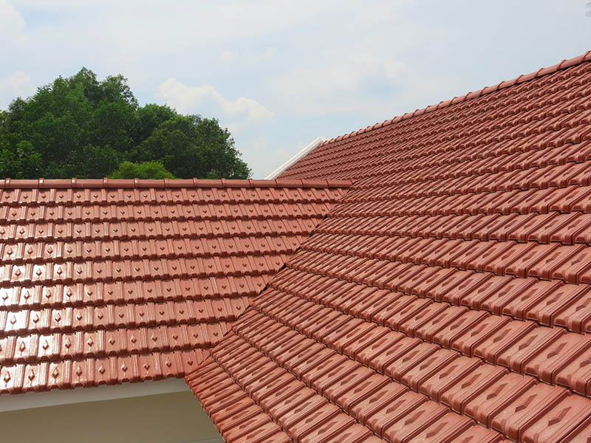
Nhà mái ngói

Slide 6
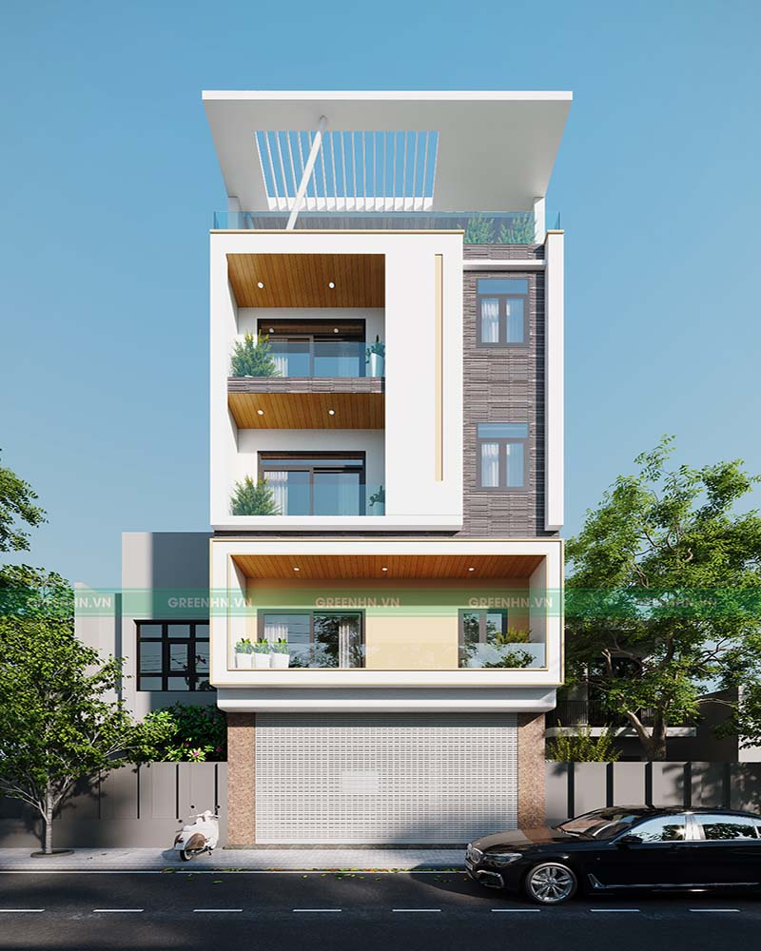
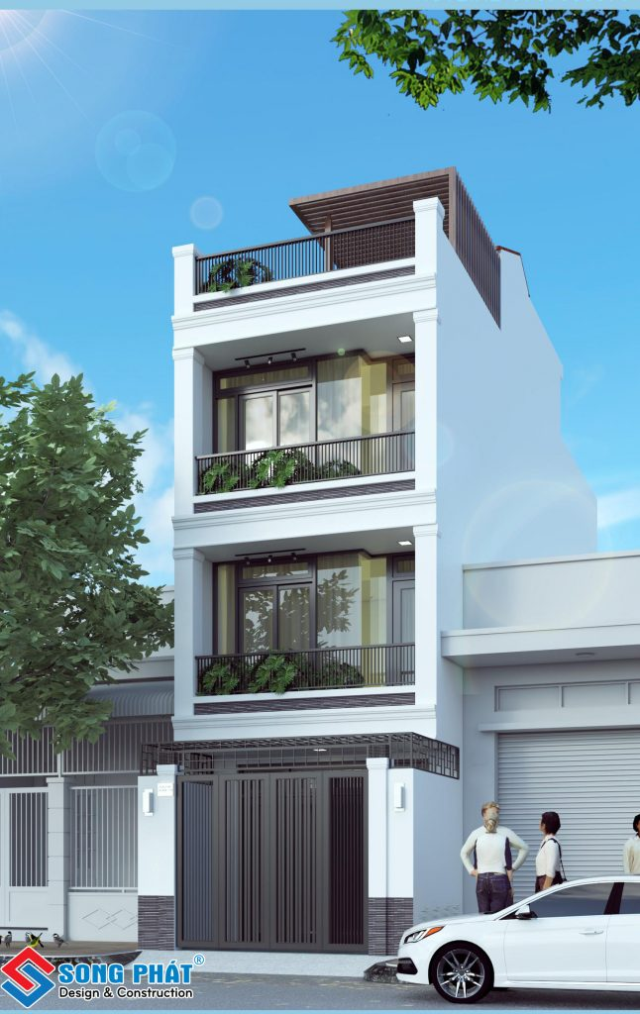
Nhà cao tầng

Slide 7
Các con có nhận xét gì về hai ngôi nhà này?

Slide 8


Slide 9
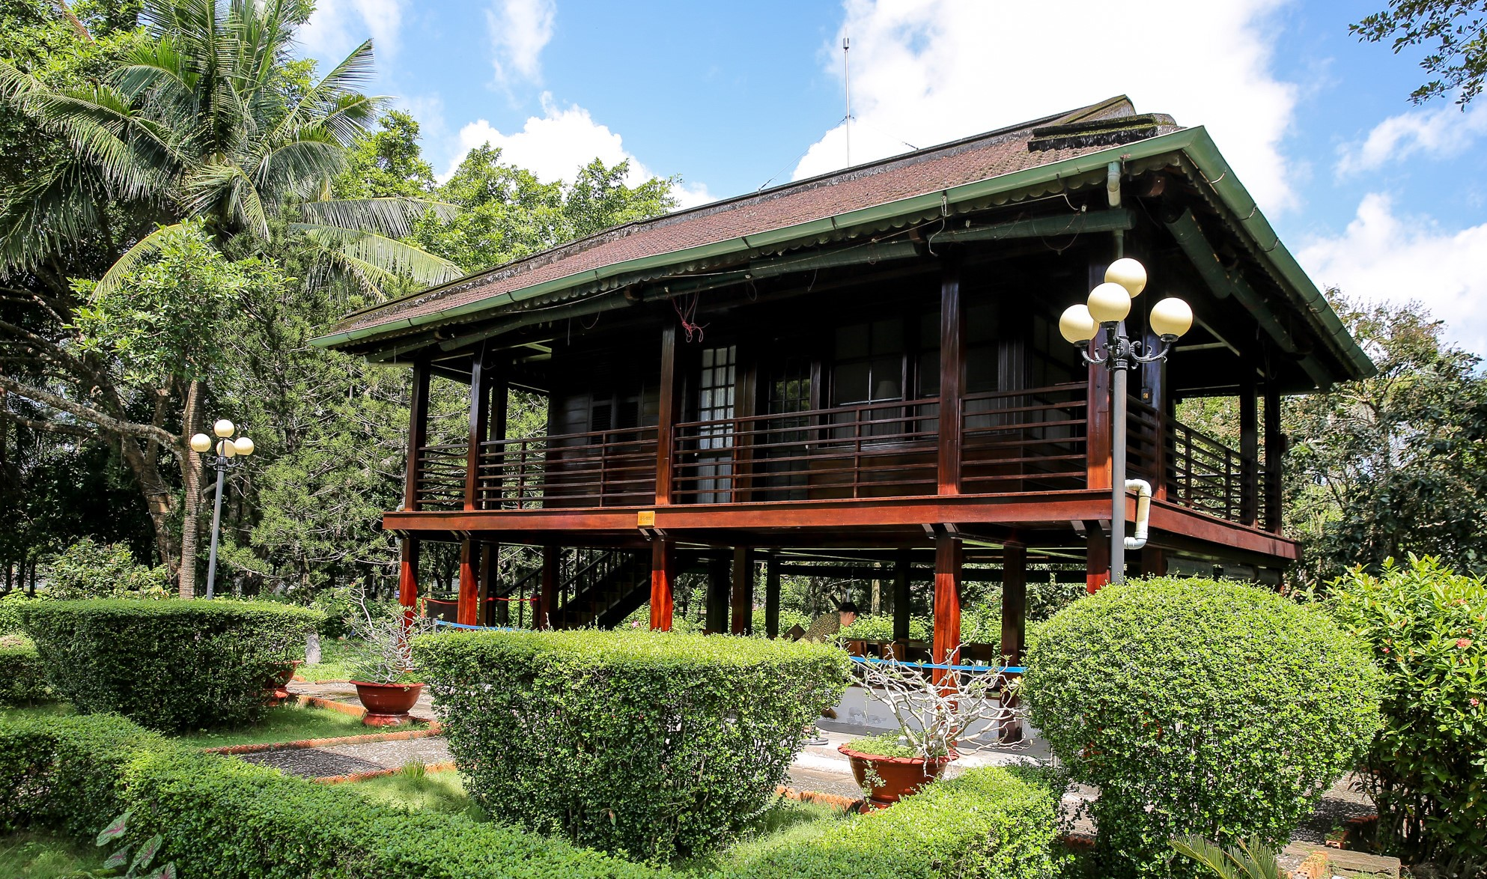
Nhà sàn

Slide 10
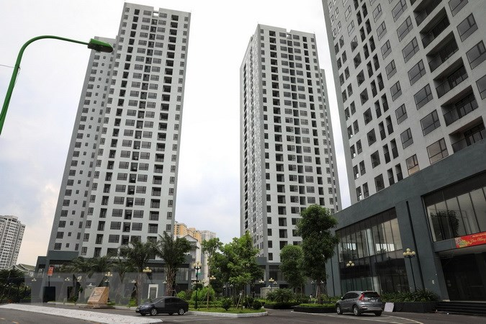
Nhà chung cư

Slide 11
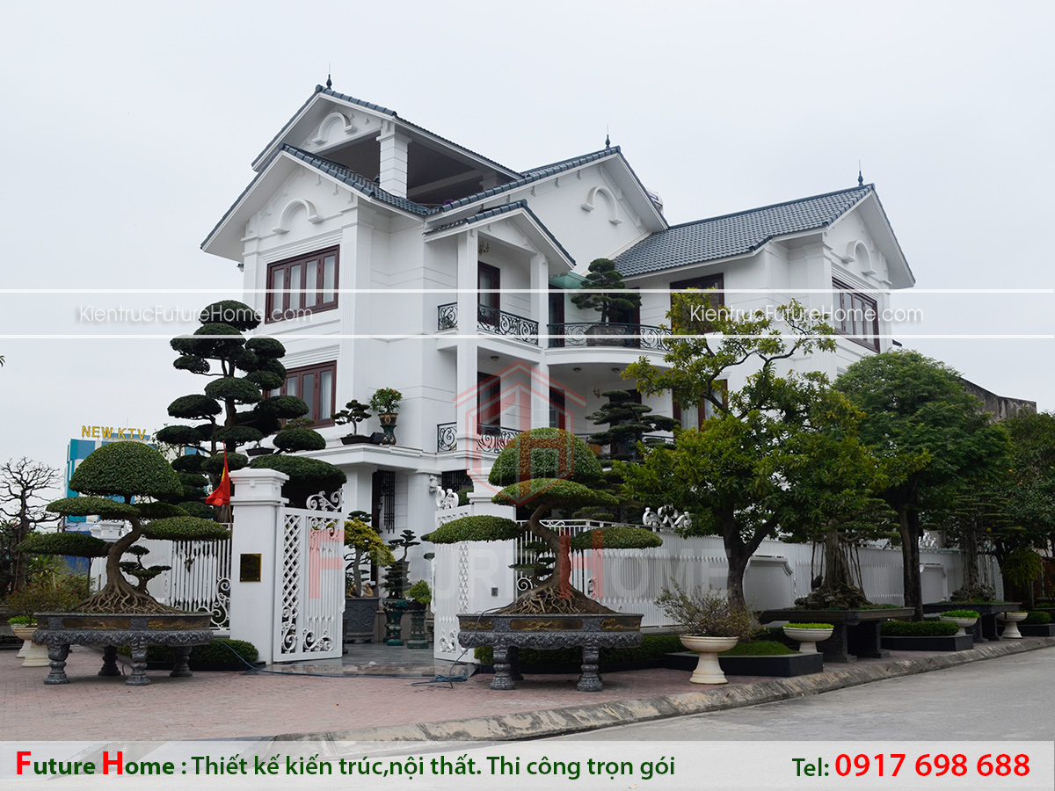
Biệt thự

Slide 12


Slide 13
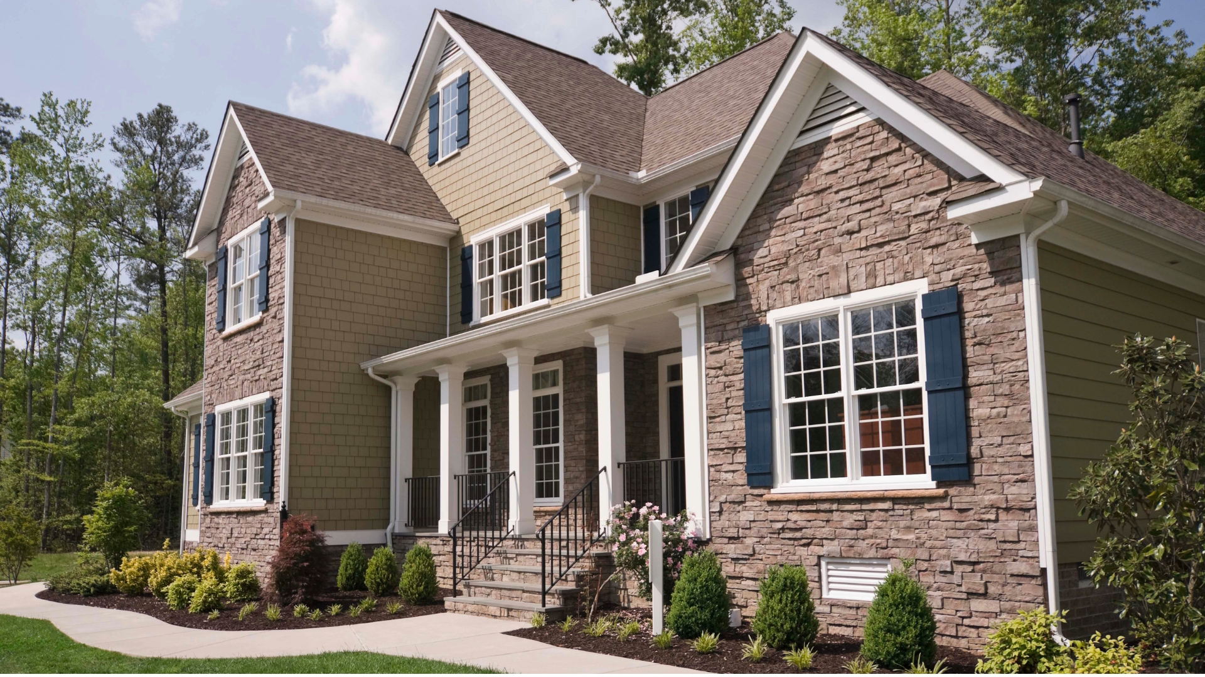

Slide 14


Slide 15


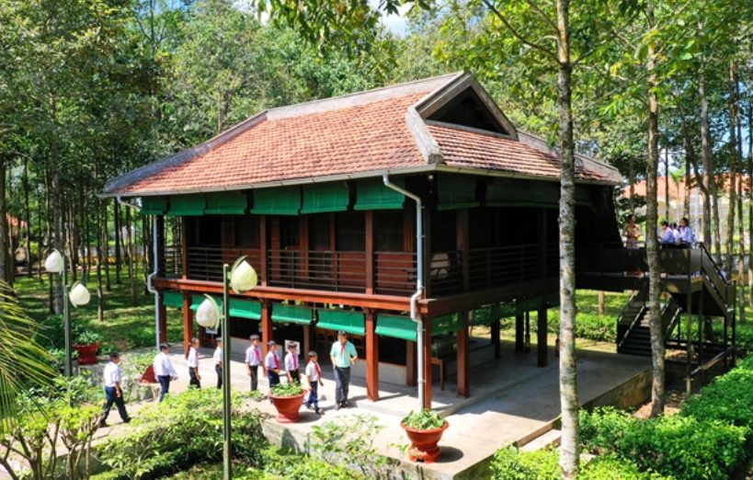

Câu 1: Đâu là nhà cao tầng?
1
2
3

Slide 16

Câu 2: Đâu là nhà chung cư?
1
2
3

Slide 17
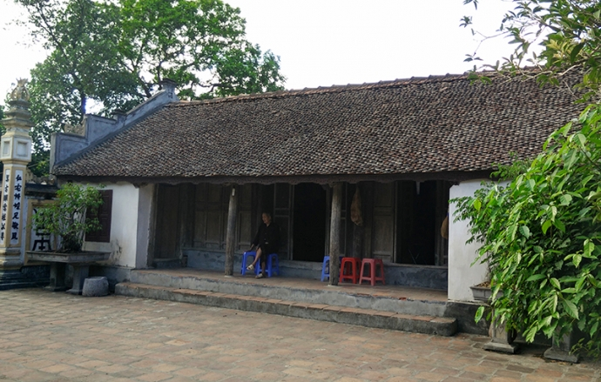
Câu 3: Đâu không phải là nhà mái ngói?
1
2
3

Slide 18

Câu 4: Đâu là nhà biệt thự?
1
2
3

Slide 19

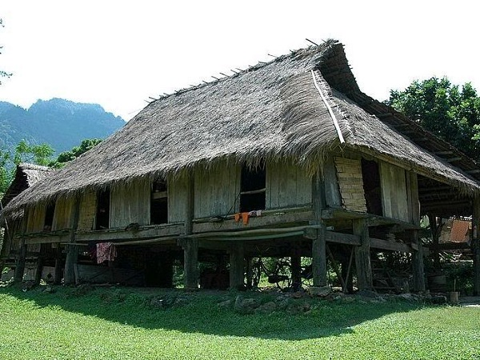
Câu 5: Đâu không phải là nhà sàn?
1
2
3

Slide 20


